Slide 1


Chủ đề 2 GIAI ĐIỆU QUÊ HƯƠNG
Bài 3 (Tiết 1)
- Hát bài Quê hương thanh bình
Thể hiện tiết tấu; ứng dụng đệm cho bài hát
Quê hương thanh bình

Slide 2
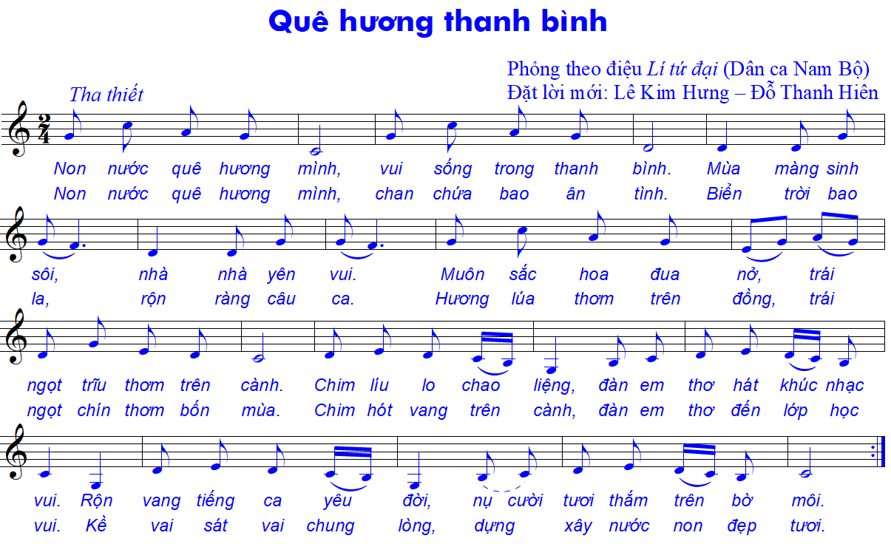
1. Hát bài

Slide 3
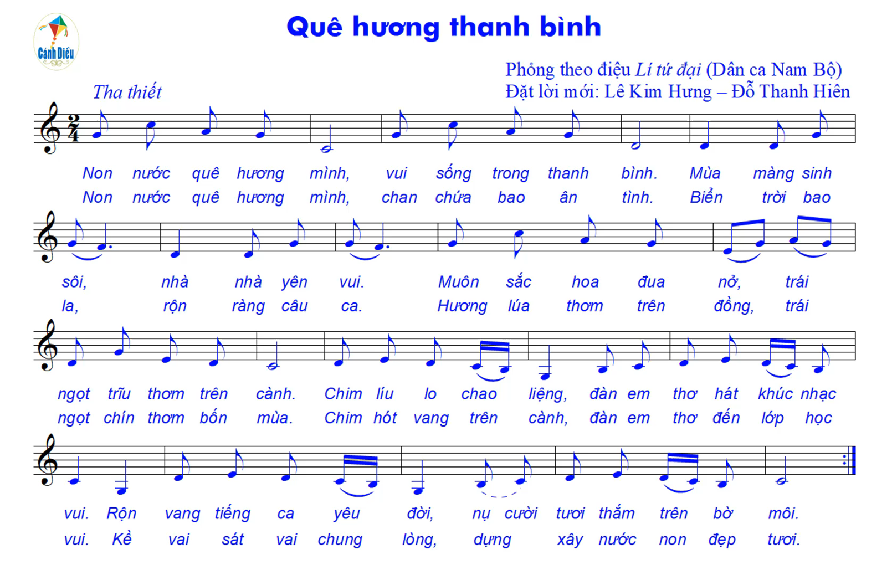


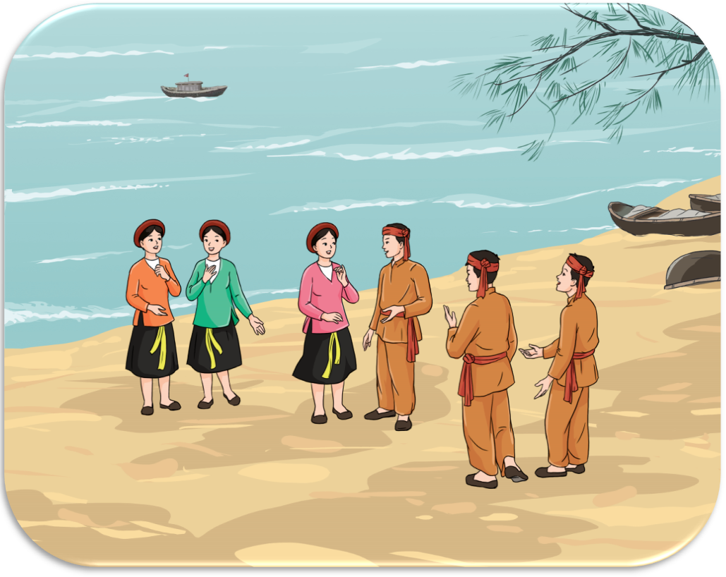
Tác giả: Đỗ Thanh Hiên
Tác giả: Lê Kim Hưng

Slide 4
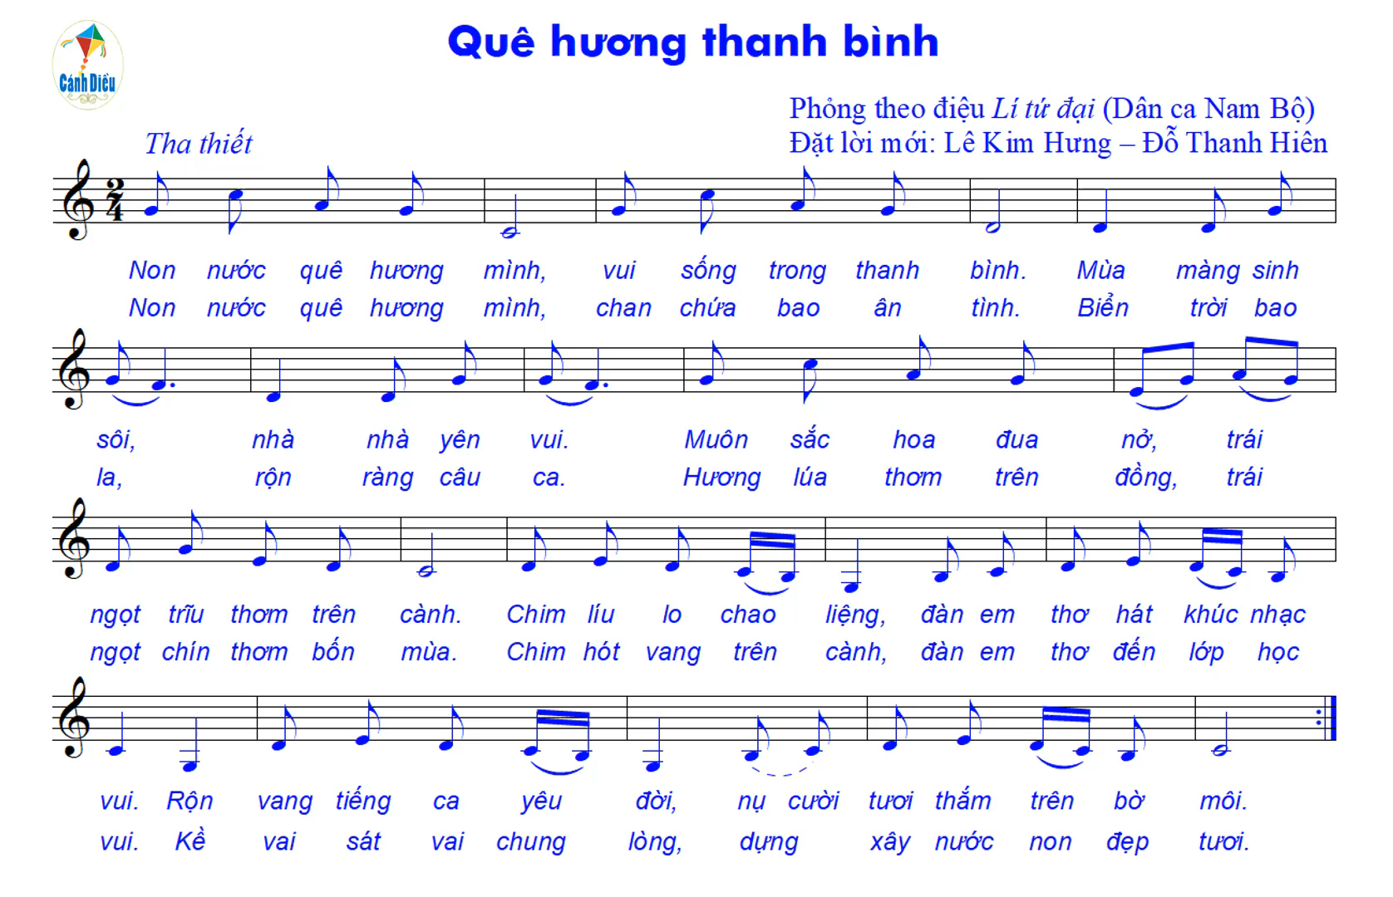
Nghe hát mẫu

Slide 5
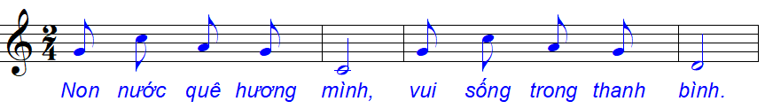
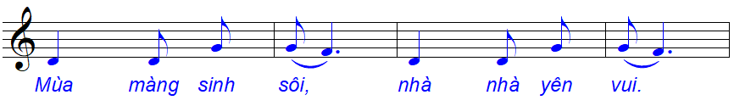
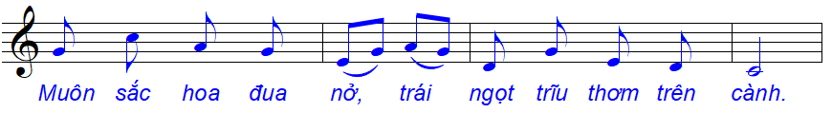
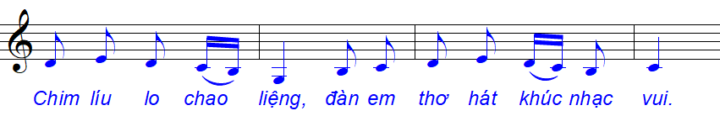
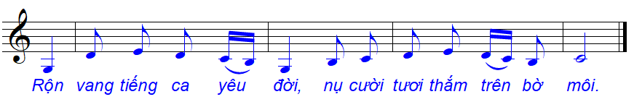
Chia câu: Gồm 5 câu hát
Câu 1
Câu 2
Câu 3
Câu 4
Câu 5

Slide 6
Hát hoàn chỉnh cả bài

Slide 7
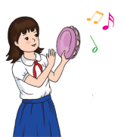

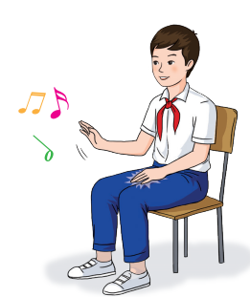
2. Thể hiện tiết tấu;
ứng dụng đệm cho bài hát Quê hương thanh bình

Slide 8
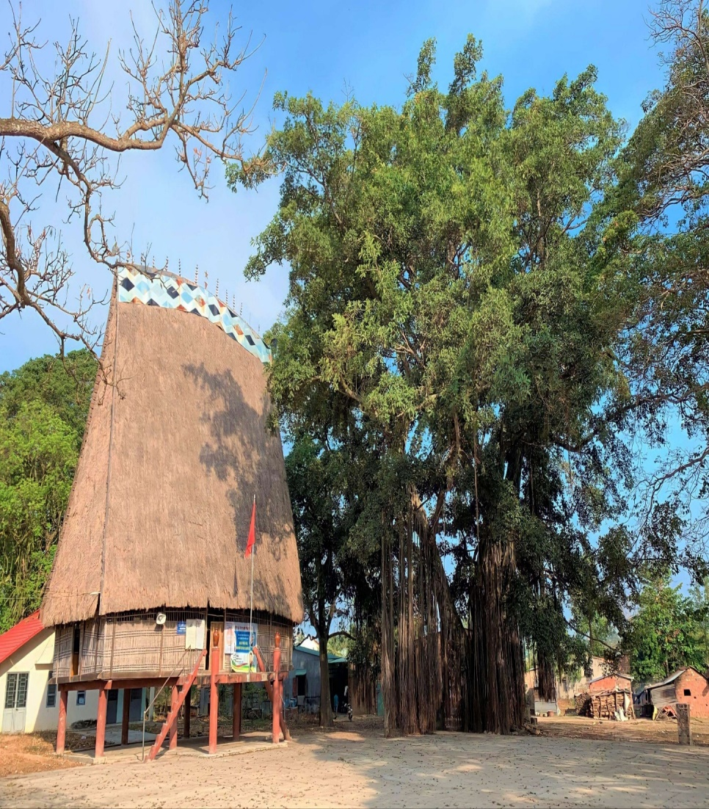




Bài hát Quê hương thanh bình được phỏng theo?
A. Dân ca Nam Bộ.
B. Dân ca Quan họ Bắc Ninh
C. Dân ca Bắc Bộ
Sile chính

Slide 9



Bài hát Quê hương thanh bình có giai điệu?
A. Mạnh mẽ, dứt khoát
B. Mềm mại, trong sáng
C. Lãng mạn, tình cảm.
Sile chính

Slide 10
Lí là gì?
A. Các ca khúc hiện đại, có phong cách trẻ trung, sôi động và phù hợp với xu hướng âm nhạc của thời đại.
B. Một loại hình nghệ thuật sân khấu truyền thống của Việt Nam, kết hợp giữa kịch và âm nhạc, đặc biệt phổ biến ở miền Nam Bộ.
C. Một trong những thể loại dân ca được sử dụng rộng rãi trong sinh hoạt văn hóa ở vùng đất Nam Bộ.
Sile chính

Slide 11
Nội dung của bài hát Quê hương thanh bình là?
A. Thể hiện tinh thần yêu nước, quyết tâm đấu tranh vì độc lập, tự do của dân tộc Việt Nam.
B. Thể hiện khung cảnh thanh bình và tươi đẹp của quê hương đất nước..
C. Tình cảm thiêng liêng, sự hy sinh và lòng yêu nước của những người lính đang làm nhiệm vụ bảo vệ biển đảo quê hương.
Sile chính

Slide 12

CHÚC MỪNG BẠN
ĐÃ NHẬN ĐƯỢC
NỐT NHẠC MAY MẮN!!!!
Sile chính

Slide 13
CHÚC MỪNG BẠN
ĐÃ NHẬN ĐƯỢC
NỐT NHẠC MAY MẮN!!!!
Sile chính

Slide 14


Dặn dò về nhà
1. Học bài cũ:
Tập hát bài Quê hương thanh bình; thuộc lời ca và kết hợp gõ đệm bằng nhạc cụ và động tác cơ thể.
2. Chuẩn bị bài mới: Bài 3 – Tiết 2

